Slide 1

C++
Структуры
Самый лучший способ изучить новый язык программирования – это сразу начать писать на нем программы
Брайан Керниган, Деннис Ритчи

Slide 2

Структура
Структура – это множество, состоящее из одной или более переменных, возможно имеющих различные типы, объединенных под одним именем.

Slide 3
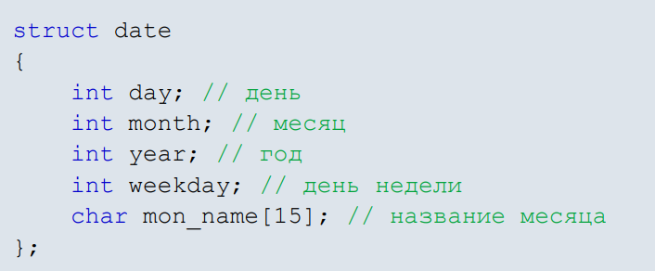
Синтаксис

Slide 4
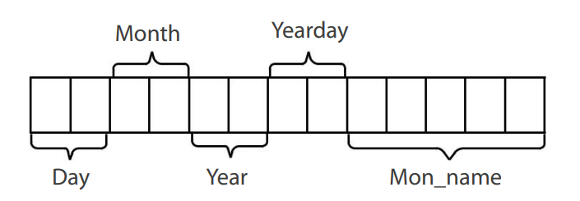
Распределение памяти

Slide 5
Оператор sizeof
В языке С++ существует специальная унарная операция sizeof, которая возвращает размер своего операнда в байтах.

Slide 6
Оператор sizeof

